Slide 1

Bibliothèque de Gennevilliers
La bibliothèque est ouverte de 9 h 00 à 17 h 30
sans interruption du lundi au vendredi
Horaires réduits : 9 h 00 à 13 h 00
1re semaine des petites vacances scolaires (Toussaint, Février, Pâques)
19 juin-13 juillet 2023
Fermetures :
2 semaines à Noël
2e semaine des petites vacances scolaires (Toussaint, Février, Pâques)
été du 14 juillet au 17 août
I Bibliothèque universitaire – Septembre 2021

Slide 2
Présentation de la bibliothèque
Accès :
par l’entrée principale en passant par la passerelle et en descendant ensuite au rez-de-chaussée
Équipe
Anna Duchet-Annez
(responsable de la bibliothèque)
Catherine Courtois
Mary-Kathleen Vandal
Gautier Menou
Moniteur étudiant
Nous contacter
bibliotheque-gennevilliers@ml.u-cergy.fr
01 41 21 74 40
I Bibliothèque universitaire – Septembre 2021

Slide 3

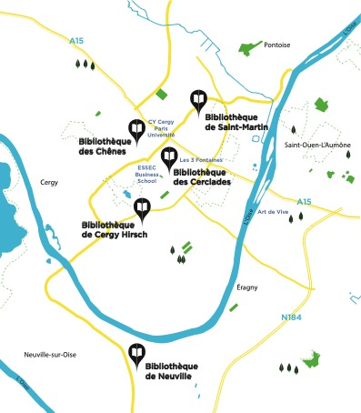
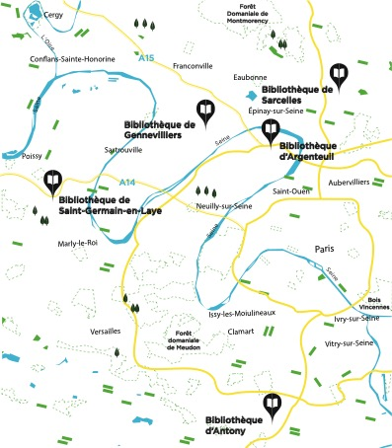
Les bibliothèques de Gennevilliers, Antony, Cergy Hirsch et Saint-Germain-en-Laye sont spécialisées dans les sciences de l’éducation
Un réseau de 10 bibliothèques
Les autres bibliothèques :
Domaines pluridisciplinaires :
BU des Cerclades
Droit, économie et gestion :
BU des Chênes
Sciences et techniques :
BU de Neuville et de Saint-Martin
Sciences politiques :
BU de Saint-Germain-en-Laye
IUT :
BU d’Argenteuil et de Sarcelles
I Bibliothèque universitaire – Septembre 2021

Slide 4
Compte BU
http://bit.ly/compte-bu
Vos identifiants :
Code-barre : numéro sous le code-barre au dos de la carte d’étudiant
Mot de passe : numéro étudiant au recto de la carte d’étudiant
Inscription à la BU
Sur présentation de la carte d’étudiant ou d’un certificat de scolarité
L’inscription permet d’accéder à votre compte BU
Votre compte BU permet de :
Consulter vos prêts et connaitre les dates de retour
Prolonger vos prêts d'une semaine (sauf en cas de réservation par un autre usager ou si le document est en retard)
Réserver un ouvrage déjà emprunté
I Bibliothèque universitaire – Septembre 2021

Slide 5

Tout retard donne lieu à une suspension du prêt, équivalente à la durée du retard.
Emprunter
Nous tenons compte des dates de stages et des vacances et, dans ce cas, nous accordons des délais plus longs de prêt.
10 documents pour 4 semaines
Renouvelable depuis votre compte BU
Réserver un document emprunté
En cliquant sur le lien Réserver qui apparait dans le catalogue.
Sa disponibilité sera confirmée dans votre compte BU.
Faire venir un document disponible dans une autre bibliothèque
Demandez un prêt entre sites et les documents seront transférés par la navette de la BU.
Vous pouvez retourner vos documents dans n'importe quelle bibliothèque.
I Bibliothèque universitaire – Septembre 2021

Slide 6

Catalogue de la BU
https://bit.ly/catalogue-bu
Rechercher des documents
Summon, le moteur de recherche de la BU
https://cyu.summon.serialssolutions.com/
Que trouverez-vous parmi les résultats de Summon ?
tous les documents disponibles dans les bibliothèques
les ebooks achetés par la BU
des articles de plusieurs milliers de titres de revues en ligne auxquelles la BU est abonnée
des guides en ligne
des ressources en libre accès, validées pour un travail universitaire
Pour consulter les documents en ligne, vous devrez utiliser votre compte numérique ENT
I Bibliothèque universitaire – Septembre 2021

Slide 7
La BU vous guide
Guide thématique pour les sciences de l’éducation
https://cyu.libguides.com/education
Que trouverez-vous dans le guide ?
Des documents sélectionnés par vos bibliothécaires,
Des ressources numériques en accès réservé (s’identifier avec le compte numérique ENT) ou en accès libre
Des liens vers des sites web spécialisés
Vos bibliothécaires à contacter pour poser toutes vos questions
I Bibliothèque universitaire – Septembre 2021

Slide 8

Activez votre compte numérique ENT
https://compte-numerique.u-cergy.fr/
pour imprimer,
se connecter au Wifi,
accéder à notre documentation en ligne
Travailler à la BU
WiFi : sélectionnez le réseau u-cergy-wifi
4 postes informatiques (réservés aux étudiants CY)
Prises électriques : demander un détrompeur (adaptateur) à l’accueil avant d’utiliser les prises situées au sol.
I Bibliothèque universitaire – Septembre 2021

Slide 9
Pour une impression au format A4 :
0,07€ en noir et blanc
0,18€ en couleur
Le double du prix pour le format A3
Carte d'impression/copie :
Pour les personnes possédants encore une carte Sedeco,il est possible de l’utiliser jusqu’ l’épuisement des fonds restants mais pas de la recharger,
Imprimer, photocopier, scanner
Vous pouvez imprimer en noir et blanc/couleur
Connectez-vous au portail : https://impressions-bu.cyu.fr/
Utiliser vos identifiants ENT MyCY.
Paiement de vos copies avec votre carte étudiante !
Payez avec porte-monnaie IZLY avec votre compte IZLY ou votre compte Papercut, en associant votre carte avec les copieurs dans vos bibliothèques.
Le rechargement se fait via les sites IZLY ou Papercut par carte bleue.
Importez vos documents.
Sur le site Papercut, vous arrivez directement sur l'onglet "Impression web", puis cliquez sur le bouton "envoyer impressions".
I Bibliothèque universitaire – Septembre 2021

Slide 10



Nous sommes à votre service pour tout renseignement.
N’hésitez pas à nous contacter.
Bibliothèque de Gennevilliers
ZAC des Barbanniers - Avenue Marcel Paul
92230 Gennevilliers
01 41 21 74 40
bibliotheque-gennevilliers@ml.u-cergy.fr
#BUGennevilliers
@bu_cyu @bu.cyu @bu_cyu
www.u-cergy.fr/BU
I Bibliothèque universitaire – Septembre 2021

